Slide 1
找到学习的状态
2016年3月21日

Slide 2
上周班级常规
宿舍内务：男生326宿舍内务差，扣分0.4；
眼保健操：连续3次扣分，扣0.6分
（今后由黄淑伶负责监督，不走动、不说话）

Slide 3

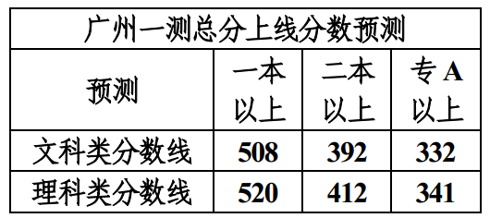

Slide 4
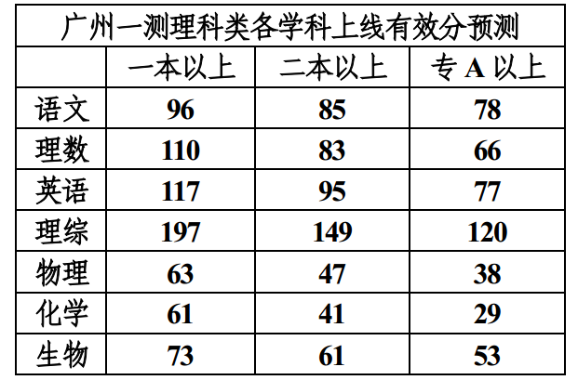

Slide 5
全国卷。难度加大，应该庆幸的是，我们不是第一届，还来得及调整；要非常重视难度加大的学科，数学、物理和化学。
时间安排。高二下学期，已经没有退路了，要让自己紧张起来，各科作业及时跟上。
畏难情绪。大家都一样难，调整心态，不要给自己太大的压力。

Slide 6
找到最佳学习状态的方法
学习时：远离手机，做好时间上的安排；活动再多，都不能将主要矛盾放错位置。学习始终第一位；
课本剧：非常难得能够入选，希望大家全力以赴，提高排练效率，不要浪费时间；
排球赛：一定保护好自己，不允许有人受伤。
科技节：展现8班风采，作为视频记录。

Slide 7

总有一些期盼，你会看见；
总有一些呼喊，你会听见；
总有一些希望，你会遇见；
总有那么一刻，你行动，世界便跟着
转动，越努力，越幸运！

Slide 8
对自己加油的话
周四下午拍摄8班风采视频；
以宿舍为单位，宿舍间以串词或每个人说几句鼓励自己的话，对即将到来的一段考，对即将到来的高三，表下决心。

